Slide 1
Proyecto de Estadísticas
Integrantes:
Amanda Marrero Santos
Manuel S. Fernández Arias
Loraine Monteagudo García

Slide 2
Ejercicio 1
De acuerdo a su set de datos:
Utilice los Estadísticos Descriptivos estudiados en la Conferencia 1. Para describir el comportamiento de tres de sus variables. Seleccione las que sean mas importantes y explique porque selecciono estas.
Grafique los resultados.
Interprete los resultados en términos del problema.

Slide 3
Corriente Global Activa
Estadígrafos Descriptivos | Valores
Media | 1.091615
Mediana | 0.602
Varianza | 1.1179
Desviación Estádar | 1.0573
Coeficiente de Variación | 0.96855

Slide 4
Corriente Global Reactiva
Estadígrafos Descriptivos | Valores
Media | 0.1237145
Mediana | 0.1
Varianza | 0.0127
Desviación Estádar | 0.113
Coeficiente de Variación | 0.9111462

Slide 5
Intensidad
Estadígrafos Descriptivos | Valores
Media | 4.627759
Mediana | 2.6
Varianza | 19.753
Desviación Estádar | 4.444
Coeficiente de Variación | 0.9604

Slide 6
Ejercicio 2
Genere una Población Normal de tamaño 500, seleccione 8 muestras de tamaños varios (Mucho mayor que 30, mayor que 30, 30, 20), 4 muestras con remplazo y 4 sin remplazo.
Calcule para cada una de las muestras los Estadísticos Descriptivos, de la Conferencia 1.
Calcúlelos en la población inicial. Analice las diferencias.
Grafique los resultados
Para cada muestra calcule los intervalos de confianza para la media y la varianza
Analice las diferencias en los resultados de las muestras de tamaños similares.

Slide 7
Estadísticos Descriptivos
Medidas | 20R | 20 | 30R | 30 | 60R | 60 | 250R | 250 | P
Media | -0.138 | -0.326 | 0.028 | 0.255 | 0.023 | 0.069 | 0.009 | -0.036 | -0.007
Mediana | 0.329 | -0.458 | -0.041 | 0.080 | -0.115 | 0.154 | -0.113 | -0.069 | -0.090
Varianza | 0.758 | 1.018 | 0.417 | 1.047 | 1.043 | 1.047 | 0.952 | 0.946 | 0.957
DT | 0.871 | 1.009 | 0.646 | 1.023 | 1.021 | 1.023 | 0.976 | 0.973 | 0.978
CV | 6.314 | 3.096 | 23.086 | 4.009 | 44.560 | 14.850 | 113.459 | 26.913 | 134.792
L | -1.627 | -1.906 | -0.923 | -1.213 | -1.865 | -1.865 | -2.142 | -2.439 | -2.607
Q1 | -0.749 | -0.868 | -0.570 | -0.494 | -0.670 | -0.637 | -0.626 | -0.693 | -0.672
Q2 | -0.329 | -0.458 | -0.0410 | 0.080 | -0.115 | 0.154 | -0.113 | -0.069 | -0.090
Q3 | 0.569 | 0.147 | 0.524 | 0.753 | 0.512 | 0.762 | 0.640 | 0.644 | 0.649
H | 2.126 | 2.453 | 1.581 | 3.539 | 3.240 | 2.453 | 3.240 | 2.911 | 3.539

Slide 8

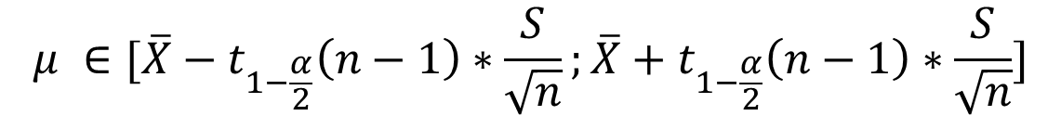


Intervalos de confianza
Media
Para n$≤$ 30
$$μ ∈[\overline{X}−t_{1−\frac{α}{2}}\left(n−1\right)∗\frac{S}{\sqrt{n}};\overline{X}+t_{1−\frac{α}{2}}\left(n−1\right)∗\frac{S}{\sqrt{n}}]$$
Para n$>$ 30
$$μ ∈[\overline{X}−Z_{1−\frac{α}{2}}∗\frac{S}{\sqrt{n}};\overline{X}+Z_{1−\frac{α}{2}}∗\frac{S}{\sqrt{n}}]$$

Slide 9
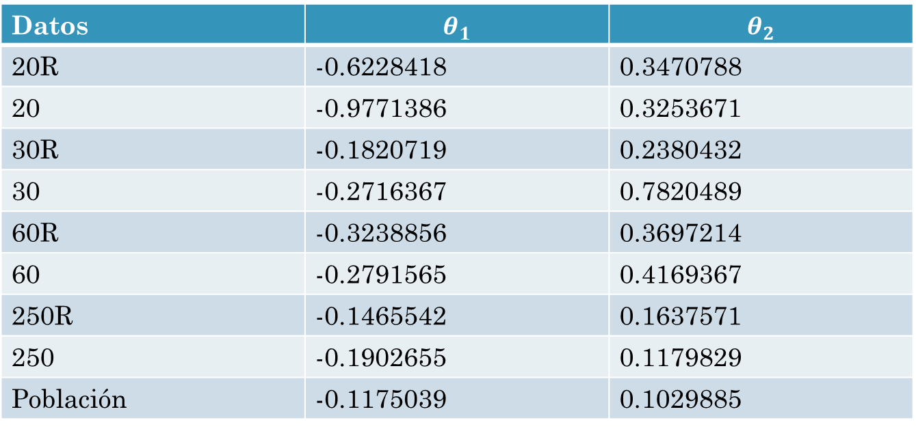
Intervalos de confianza
Media
Datos | $$θ_{1}$$ | $$θ_{2}$$
20R | -0.6228418 | 0.3470788
20 | -0.9771386 | 0.3253671
30R | -0.1820719 | 0.2380432
30 | -0.2716367 | 0.7820489
60R | -0.3238856 | 0.3697214
60 | -0.2791565 | 0.4169367
250R | -0.1465542 | 0.1637571
250 | -0.1902655 | 0.1179829
Población | -0.1175039 | 0.1029885

Slide 10

Intervalos de confianza
Varianza
$$σ∈[\frac{\left(n−1\right)S^{2}}{X_{1−\frac{α}{2}}\left(n−1\right)};\frac{\left(n−1\right)S^{2}}{X_{\frac{α}{2}}\left(n−1\right)}]$$

Slide 11
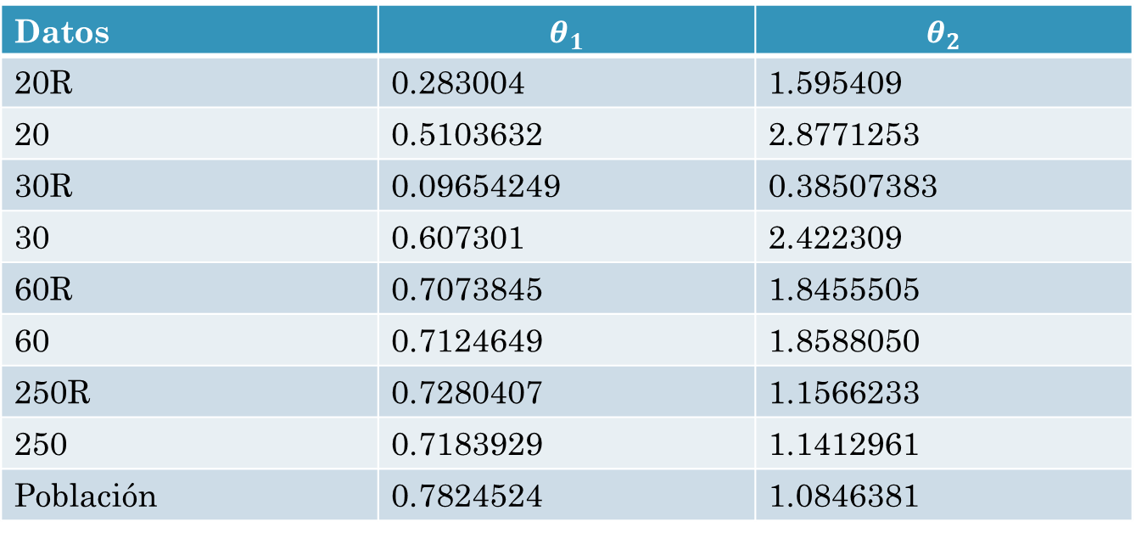
Intervalos de confianza
Varianza
Datos | $$θ_{1}$$ | $$θ_{2}$$
20R | 0.283004 | 1.595409
20 | 0.5103632 | 2.8771253
30R | 0.09654249 | 0.38507383
30 | 0.607301 | 2.422309
60R | 0.7073845 | 1.8455505
60 | 0.7124649 | 1.8588050
250R | 0.7280407 | 1.1566233
250 | 0.7183929 | 1.1412961
Población | 0.7824524 | 1.0846381

Slide 12
Ejercicio 3
Se plantea que las variables “Corriente Global Reactiva y “Corriente Global Activa” tienen varianzas diferentes. Es posible afirmar esa declaración.
Sugerencia: Asuma que todas las observaciones provienen de una distribución normal.

Slide 13

Prueba de Hipótesis
Dos Poblaciones
$$H_{0}:σ_{1}^{2}=σ_{2}^{2}$$
$$H_{1}:σ_{1}^{2}≠σ_{2}^{2}$$
$$F= \frac{S_{1}^{2}}{S_{2}^{2}}$$
$F< F_{\frac{α}{2}}(n_{1}−1, n_{2}−1)$ o $F> F_{1−\frac{α}{2}}(n_{1}−1, n_{2}−1)$

